Slide 1
CS1 Task 4 (Requirements Specification)
MHC - PMS
Team white | 06.04.2016

Slide 2
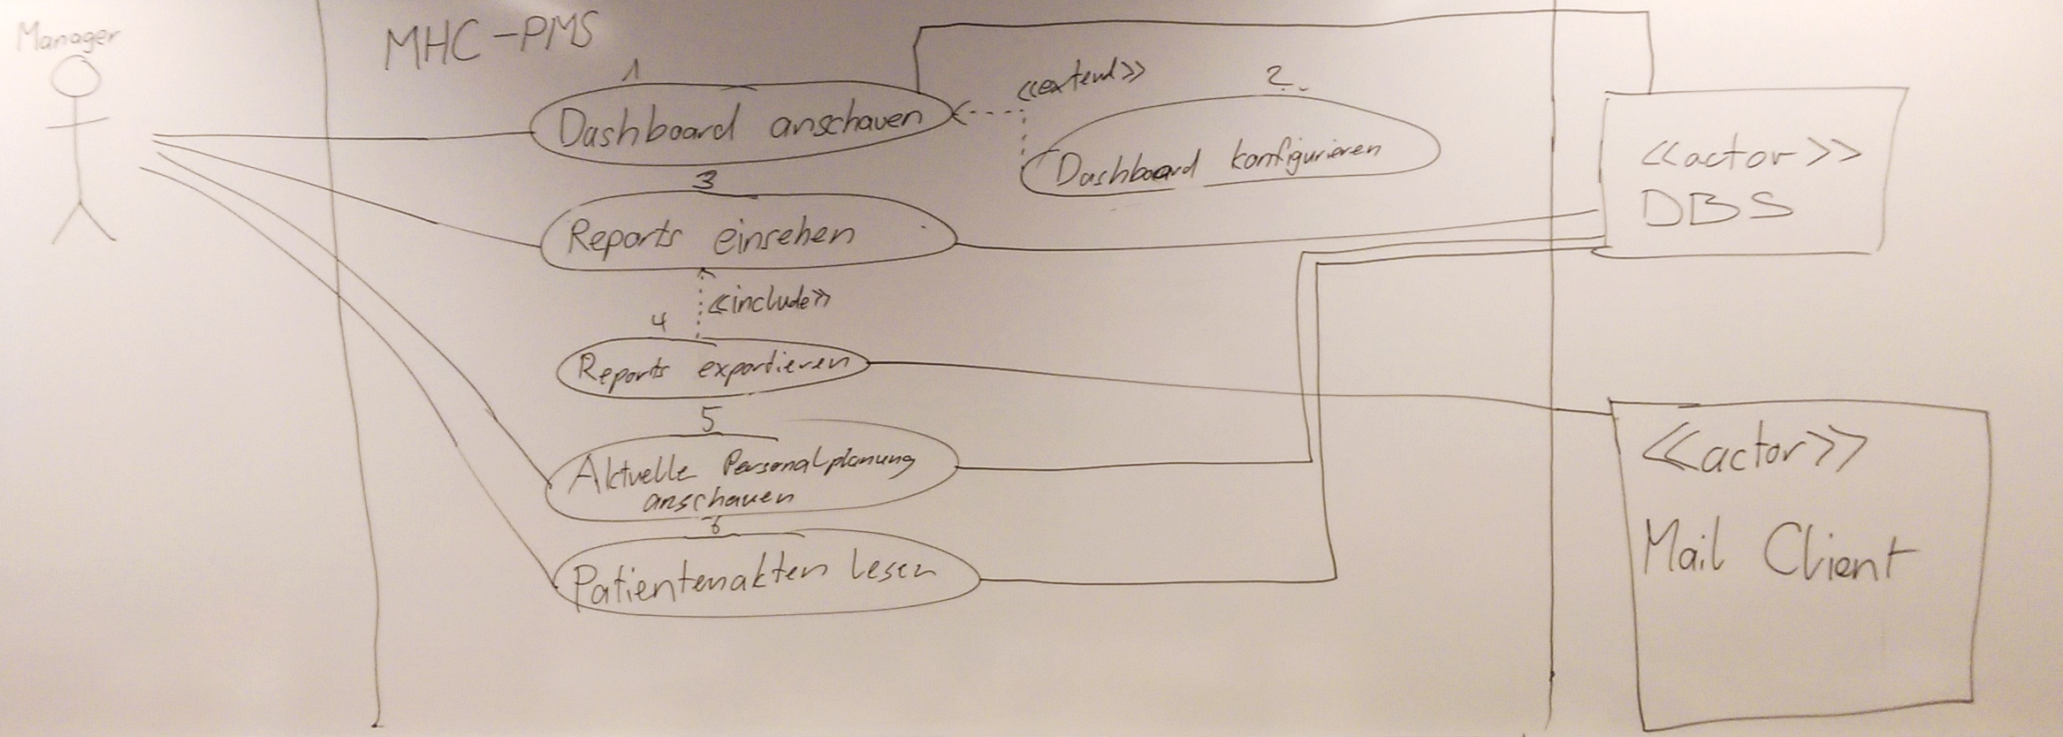
CS1 Task 4 : User Requirements

Slide 3
CS1 Task 4 : System Architektur
Webanwendung für mobile Endgeräte
Isolierte Applikationslandschaft
Ein Datenbanksystem

Slide 4
CS1 Task 4 : Functional System Requirements
Dashboard:
Aufteilung in personalisierte Kacheln (max. 6)
Anzeige definierter Kennzahlen & Statistiken
Klick auf Kachel führt zum Report
Menu-Punkt zur Konfiguration

Slide 5
CS1 Task 4 : Functional System Requirements
Reporting:
Generierungs-Wizard
Auswahl Reporttyp & Zeitraum
Zwei generierte Views (Grafik & Primärdaten)
Menu-Punkt zur Erstellung einer Kachel
Exportfunktion

Slide 6
CS1 Task 4 : Functional System Requirements
Allgemein:
Schnittstelle zu dezentralem DBS
Zeitabhängige Kennzahlen
Personelles
Medizinisches
Finanzielles

Slide 7
CS1 Task 4 : Non-Functional System Req.
Performance: Zeit bis Dashboard < 4 Sekunden
Stabilität: Keine Fehler > FMEA Kategorie 4
Wartung: Fehler > FMEA Kategorie 4 in 2 Arbeitstagen behoben
Übertragungssicherheit: Datenübertragung mittels HTTPS

Slide 8
CS1 Task 4 : Domain System Requirements
Branchenspezifisch:
Leistungsüberwachung gemäss TARMED
Exports für Krankenkassen usw.
Gewährleistung des Arztgeheimnis

Slide 9
CS1 Task 4 : Domain System Requirements
Rechtlich:
Einhalten der schweizerischen Datenschutzrichtlinien
Einhalten der Datenaufbewahrungspicht

Slide 10
CS1 Task 4 : Testing
Grundlage V-Modell
Unittests & Integrationstests im ermessen des Entwicklers
Systemtest mit Kundendaten
Abnahmetest durch Kunde

Slide 11
CS1 Task 4 : System Evolution
Weitere Reports: Vorgefertigt aus Rückmeldungen & Wünschen
Eigene Reports: Report-Designer für Benutzer
Big Data: Tiefere Einblicke in Daten & Zusammenhänge

